Slide 1

虚拟DOM的渲染
分享人：邵礼豹

Slide 2

引言
vue1.0用的是fragment来劫持dom元素，2.0引进了虚拟dom;
那么为什么要用 VDOM：现代 Web 页面的大多数逻辑的本质就是不停地修改 DOM，但是 DOM 操作太慢了，直接导致整个页面掉帧、卡顿甚至失去响应。然而，很多 DOM 操作是可以打包（多个操作压成一个）和合并（一个连续更新操作只保留最终结果）的，同时 JS 引擎的计算速度要快得多，把 DOM 操作放到 JS 里计算出最终结果来一发终极 DOM 操作
虚拟DOM是用Object来代表一颗节点，这个Object叫做VNode，然后使用两个VNode进行对比，根据对比后的结果修改真实DOM

Slide 3

01
Virtual DOM
Notes:
可以debugger

Slide 4
Virtual DOM
Vue 之所以引入了 Virtual DOM，更重要的原因是为了解耦 HTML 依赖，这带来两个非常重要的好处是：
1.不再依赖 HTML 解析器进行模版解析，可以进行更多的 工作提高运行时效率：通过模版 编译，Vue 的运行时体积可以进一步压缩，运行时效率可以进一步提升；
2.可以渲染到 DOM 以外的平台，实现 SSR、同构渲染这些高级特性，Weex 等框架应用的就是这一特性。
Virtual DOM很多时候都不是最优的操作，但它具有普适性，在效率、可维护性之间达平衡
Virtual DOM 在性能上的收益并不是最主要的，更重要的是它使得 Vue 具备了现代框架应有的高级特性

Slide 5
Vnode
{
tag:”div”,
data:{attrs:{id:”app”}}
children:[
{
tag: “p”,
data:{class:”test”},
text:”hello”
},
{
tag:undefined,
data:undefined，
text:”testinging”
}
]
}
<div id=“app”>
<p class=“test”>hello</p>
testinging
</div>

Slide 6
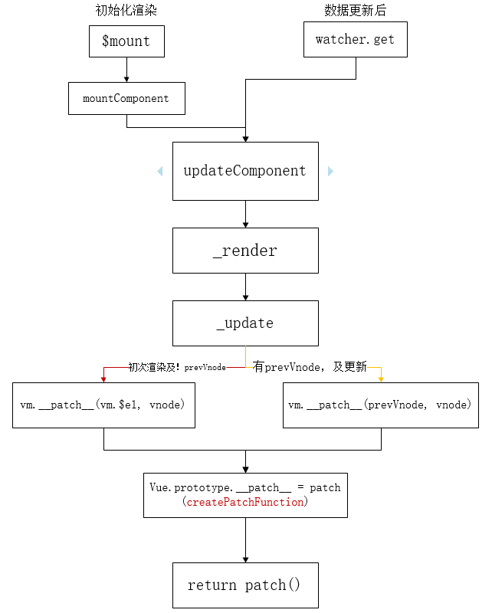
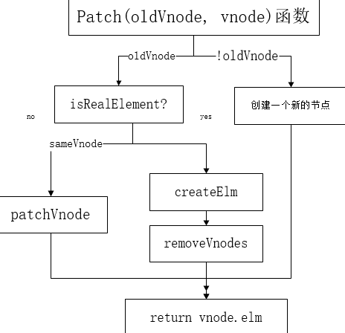
Vue里面的vnode

Slide 7
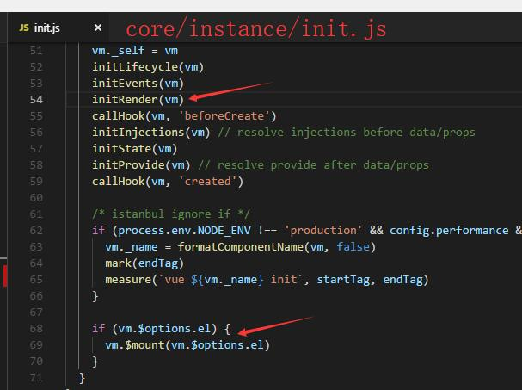
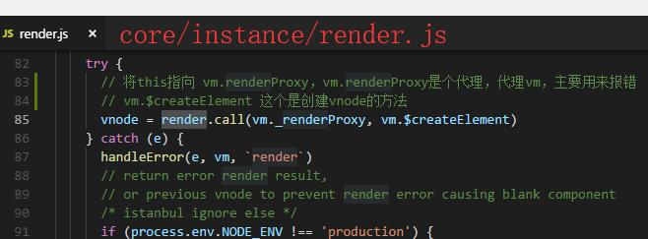
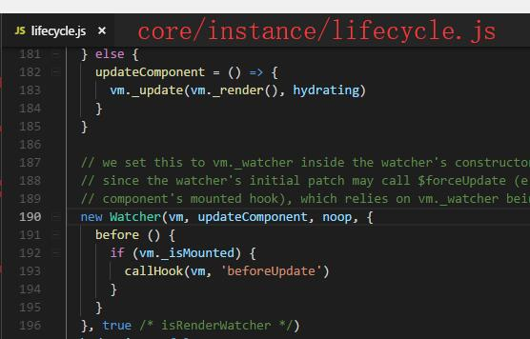
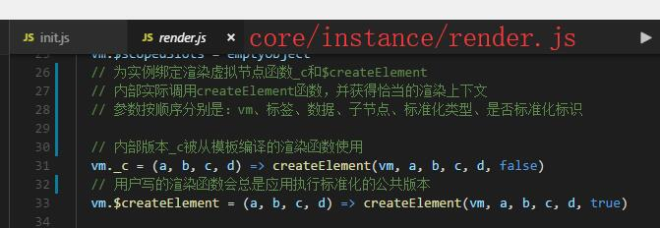
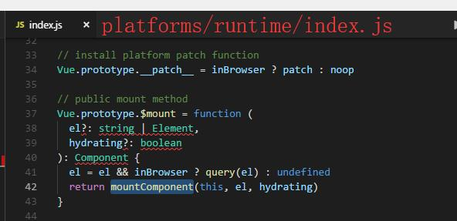
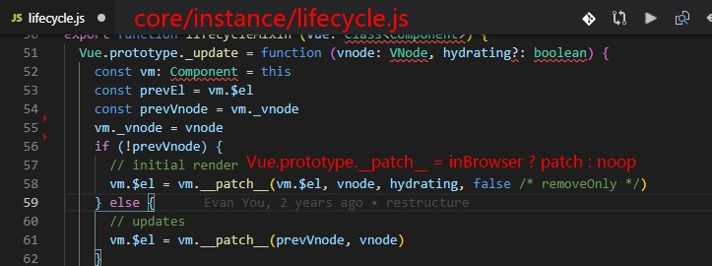
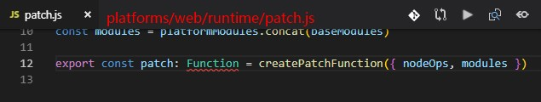
Vue里面的vnode
Notes:
Src/platforms/entry-runtime-with-compiler.js有对tempalte的处理

Slide 8
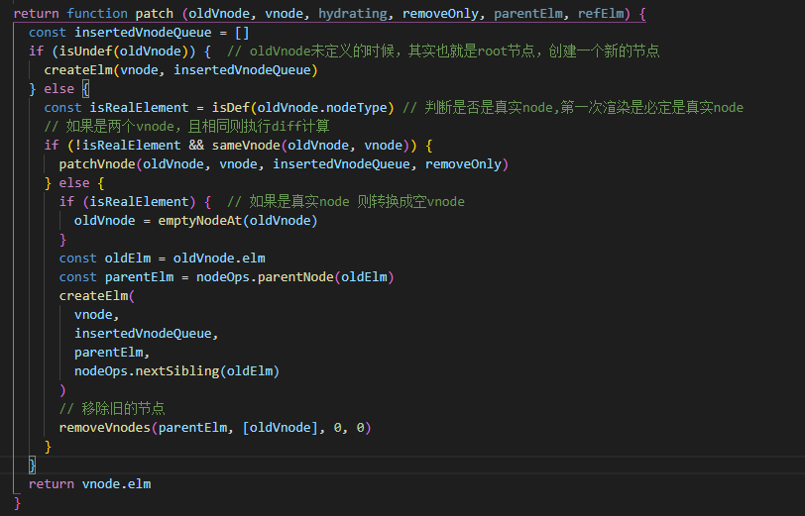
Vue里面的vnode
Notes:
可以debugger

Slide 9
02
diff

Slide 10
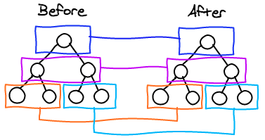
一篇相当经典的文章React’s diff algorithm中的图，
react的diff其实和vue的diff大同小异。所以这张图能很好的解释过程。
比较只会在同层级进行, 不会跨层级比较。
如果节点类型不同，直接干掉前面的节点，再创建并插入新的节点，不会再比较这个节点以后的子节点了。
如果节点类型相同，则会重新设置该节点的属性，从而实现节点的更新。

Slide 11
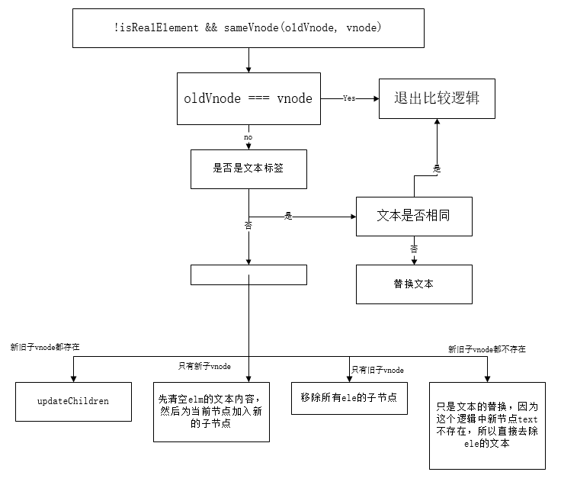
patchVnode(打补丁)

Slide 12
updateChildren
let oldStartIdx = 0 let newStartIdx = 0
let oldEndIdx = oldCh.length – 1 let newEndIdx = newCh.length - 1
let oldStartVnode = oldCh[0] let oldEndVnode = oldCh[oldEndIdx]
let newStartVnode = newCh[0] let newEndVnode = newCh[newEndIdx]
oldStartIdx
oldEndIdx
在新老两个VNode节点的左右头尾两侧
都有一个变量标记，在遍历过程中这几
个变量都会向中间靠拢。
当oldStartIdx > oldEndIdx或者
newStartIdx > newEndIdx时结束循环
oldCh
newCh
newEndIdx
newStartIdx

Slide 13
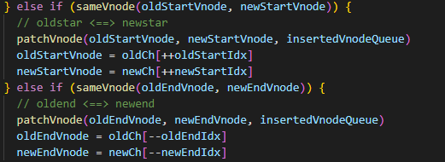
updateChildren
sameVnode,则继续patchVnode

Slide 14
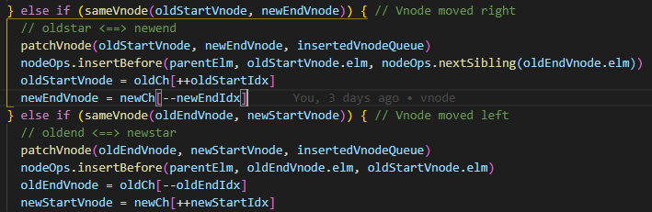
updateChildren
oldstartIdx
oldEndIdx
oldStartVnode已经跑到了oldEndVnode
后面去了，进行patchVnode的同时
还需要将真实DOM节点移动到oldEndVnode
的后面
oldCh
sameVnode
newCh
newstartIdx
newEndIdx

Slide 15
updateChildren
则通过createKeyToOldIdx会得到一个oldKeyToIdx表，里面存放了一个key为旧的VNode，
value为对应index序列的哈希表。从这个哈希表中可以找到是否有与newStartVnode一致key的旧的VNode节点，
如果同时满足sameVnode，patchVnode的同时会将这个真实DOM（elmToMove）移动到oldStartVnode对应的
真实DOM的前面
vnodeToMove
oldstartIdx
oldEndIdx
oldCh
设置为undefined
sameVnode
newCh
newEndIdx
newstartIdx

Slide 16
updateChildren
也有可能newStartVnode在旧的VNode节点找不到一致的key，
或者是即便key相同却不是sameVnode，
这个时候会调用createElm创建一个新的DOM节点。
createElm(newStartVnode)
oldstartIdx
oldEndIdx
oldCh
newCh
newEndIdx
newstartIdx
在旧节点中没有找到对应的key

Slide 17
updateChildren
oldStartIdx > oldEndIdx,老的VNode节点已经遍历完了,说明了新的VNode节点实际上比老的VNode节点多，
也就是比真实DOM多,此时调用addVnodes（批量调用createElm的接口将这些节点加入到真实DOM中去）。
oldEndIdx
oldstartIdx
oldCh
newCh
newstartIdx
newEndIdx

Slide 18
updateChildren
如果newstartIdx>newEndIdx，说明老 node 数组长度大于新 vnode 数组，
执行 removeVnodes 方法从 DOM 中移除老 vnode 数组中多余的 vnode。
。
oldstartIdx
oldEndIdx
oldCh
newCh
newEndIdx
newstartIdx

Slide 19
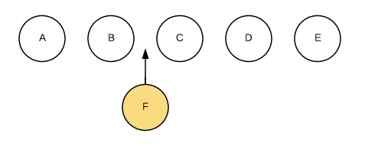
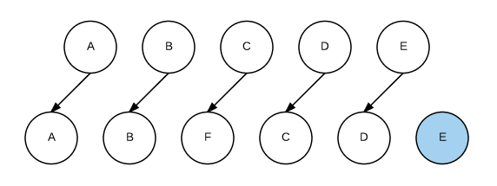
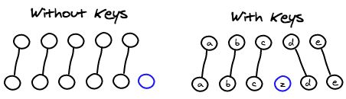
v-for中key的作用
在没有key的情况下，sameVnode判断
a.tag === b.tag &&
a.isComment === b.isComment &&
isDef(a.data) === isDef(b.data) &&
sameInputType(a, b)
Notes:
key的作用主要是为了高效的更新虚拟DOM，另外vue中在使用相同标签名元素的过渡切换时，也会使用到key属性

Slide 20
感谢您的观看
分享人：邵礼豹

